Slide 1


Всероссийская научно-практическая конференция с международным участием «ПСИХОЛОГИЧЕСКАЯ СЛУЖБА УНИВЕРСИТЕТА:ОПЫТ ПАНДЕМИИ»
НИУ ВШЭ, г. Москва
ЗНАЧЕНИЕ ПСИХОЛОГИЧЕСКОЙ СЛУЖБЫ В ВУЗЕ В СОЦИАЛЬНО-ПСИХОЛОГИЧЕСКОЙ АДАПТАЦИИ ОБУЧЕНИЯ И ВОЛОНТЕРСКОЙ ДЕЯТЕЛЬНОСТИ СТУДЕНТОВ
ФГБОУ ВО СамГМУ Минздрава России
Зав. кафедрой медицинской психологии и психотерапии,
профессор, д.м.н., О.С. Ковшова
+7 927 202 98 40
E-mail: o.s.kovshova@samsmu.ru
Москва 3-4 декабря 2021г.

Slide 2
Актуальность
Развитие психологической службы в высших учебных заведениях весьма перспективно с точки зрения важнейших целевых направлений: повышения эффективности взаимодействия участников педагогического процесса, расширения возможностей вуза в развитии жизненных компетентностей своих воспитанников, направлена на психологическое сопровождение развития личностно-профессиональной успешности студента.
Организация деятельности психологической службы вуза является целостным процессом, соответствующим экономическим особенностям современного общества и ценностными ориентациям в сфере образования.

Slide 3
Цель- организация и функционирование психологической службы вуза определяющую общую стратегию, основные направления, приоритеты, задачи в области практической психологии и механизмы их реализации как фундаментальной составляющей прогрессивного развития системы образования.
ЗАДАЧИ:
1. Создание:
эффективной системы психологического сопровождения и психологической адаптации студентов и преподавателей,
центра образовательных технологий;
центра сопровождения выпускников;
новых образовательных курсов и тренингов;
кабинета психологической разгрузки;
эффективных форм взаимодействия с
органами власти, гражданским обществом,
учреждениями профессионального образования, научными организациями;
курсов повышения квалификации психологов;
летней школы психологии;
единой системы оценки компетенций студентов и выпускников;
системы образовательных программ с применением электронного обучения и дистанционных образовательных технологий.
2. Формирование:
а) портфеля программ дополнительного профессионального образования по запросу работодателей региона;
б) комплексной системы довузовской подготовки

Slide 4
Психопрофилактика
усиление профилактической направленности в деятельности психологической службы образования как основы ее экономической эффективности, обеспечивающей снижение затрат на преодоление асоциальных явлений и их негативных последствий в молодежной среде.

Slide 5
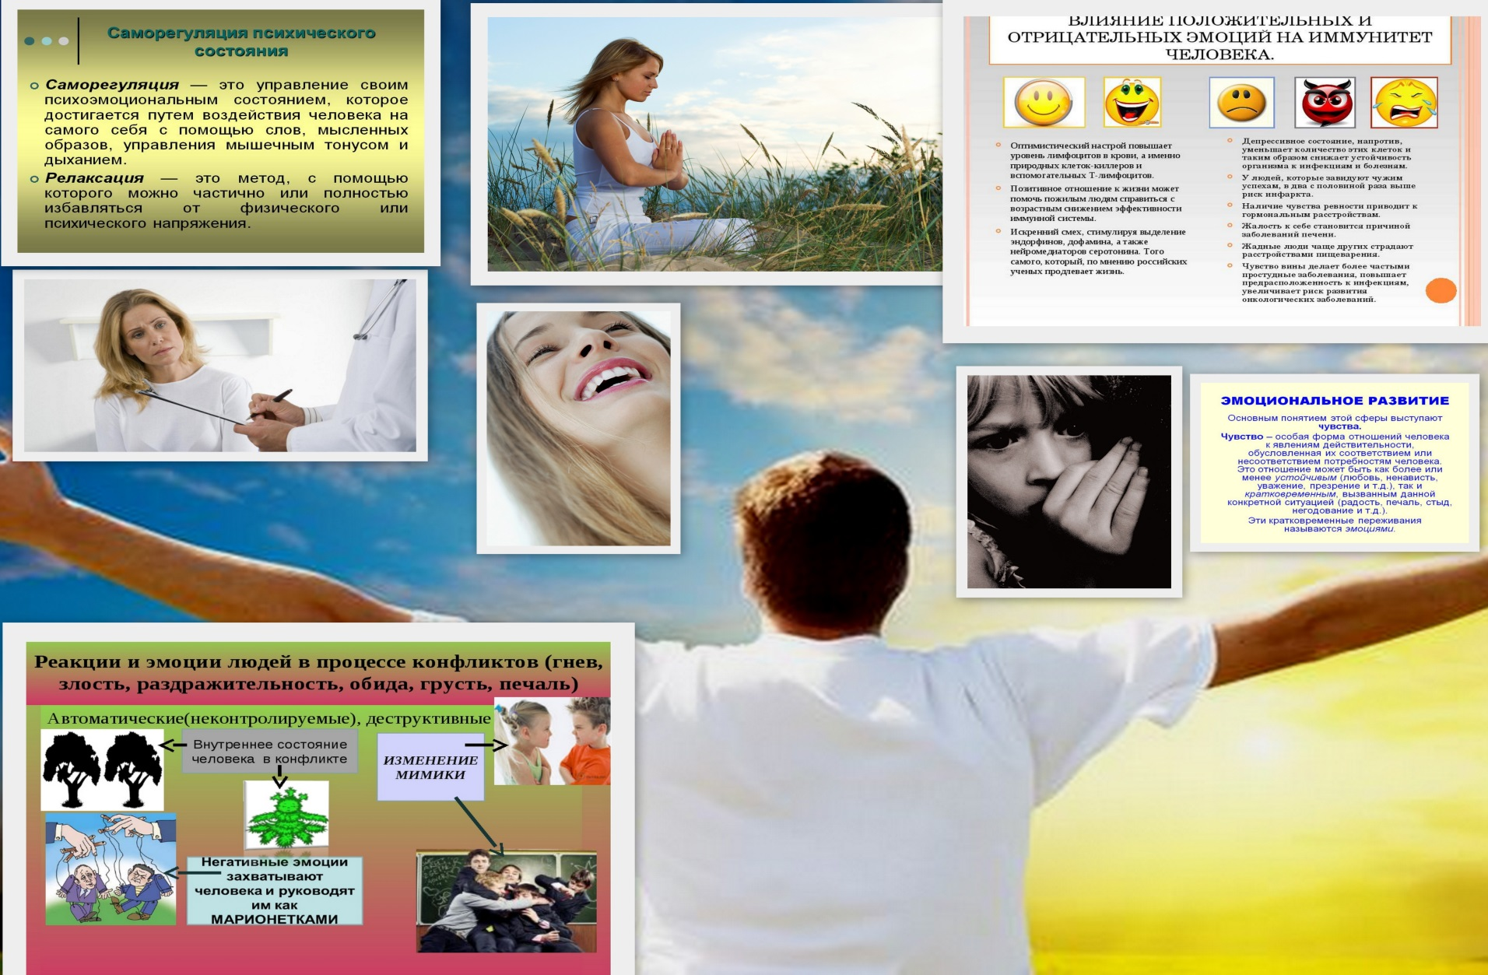
Студенческая психологическая школа

Slide 6
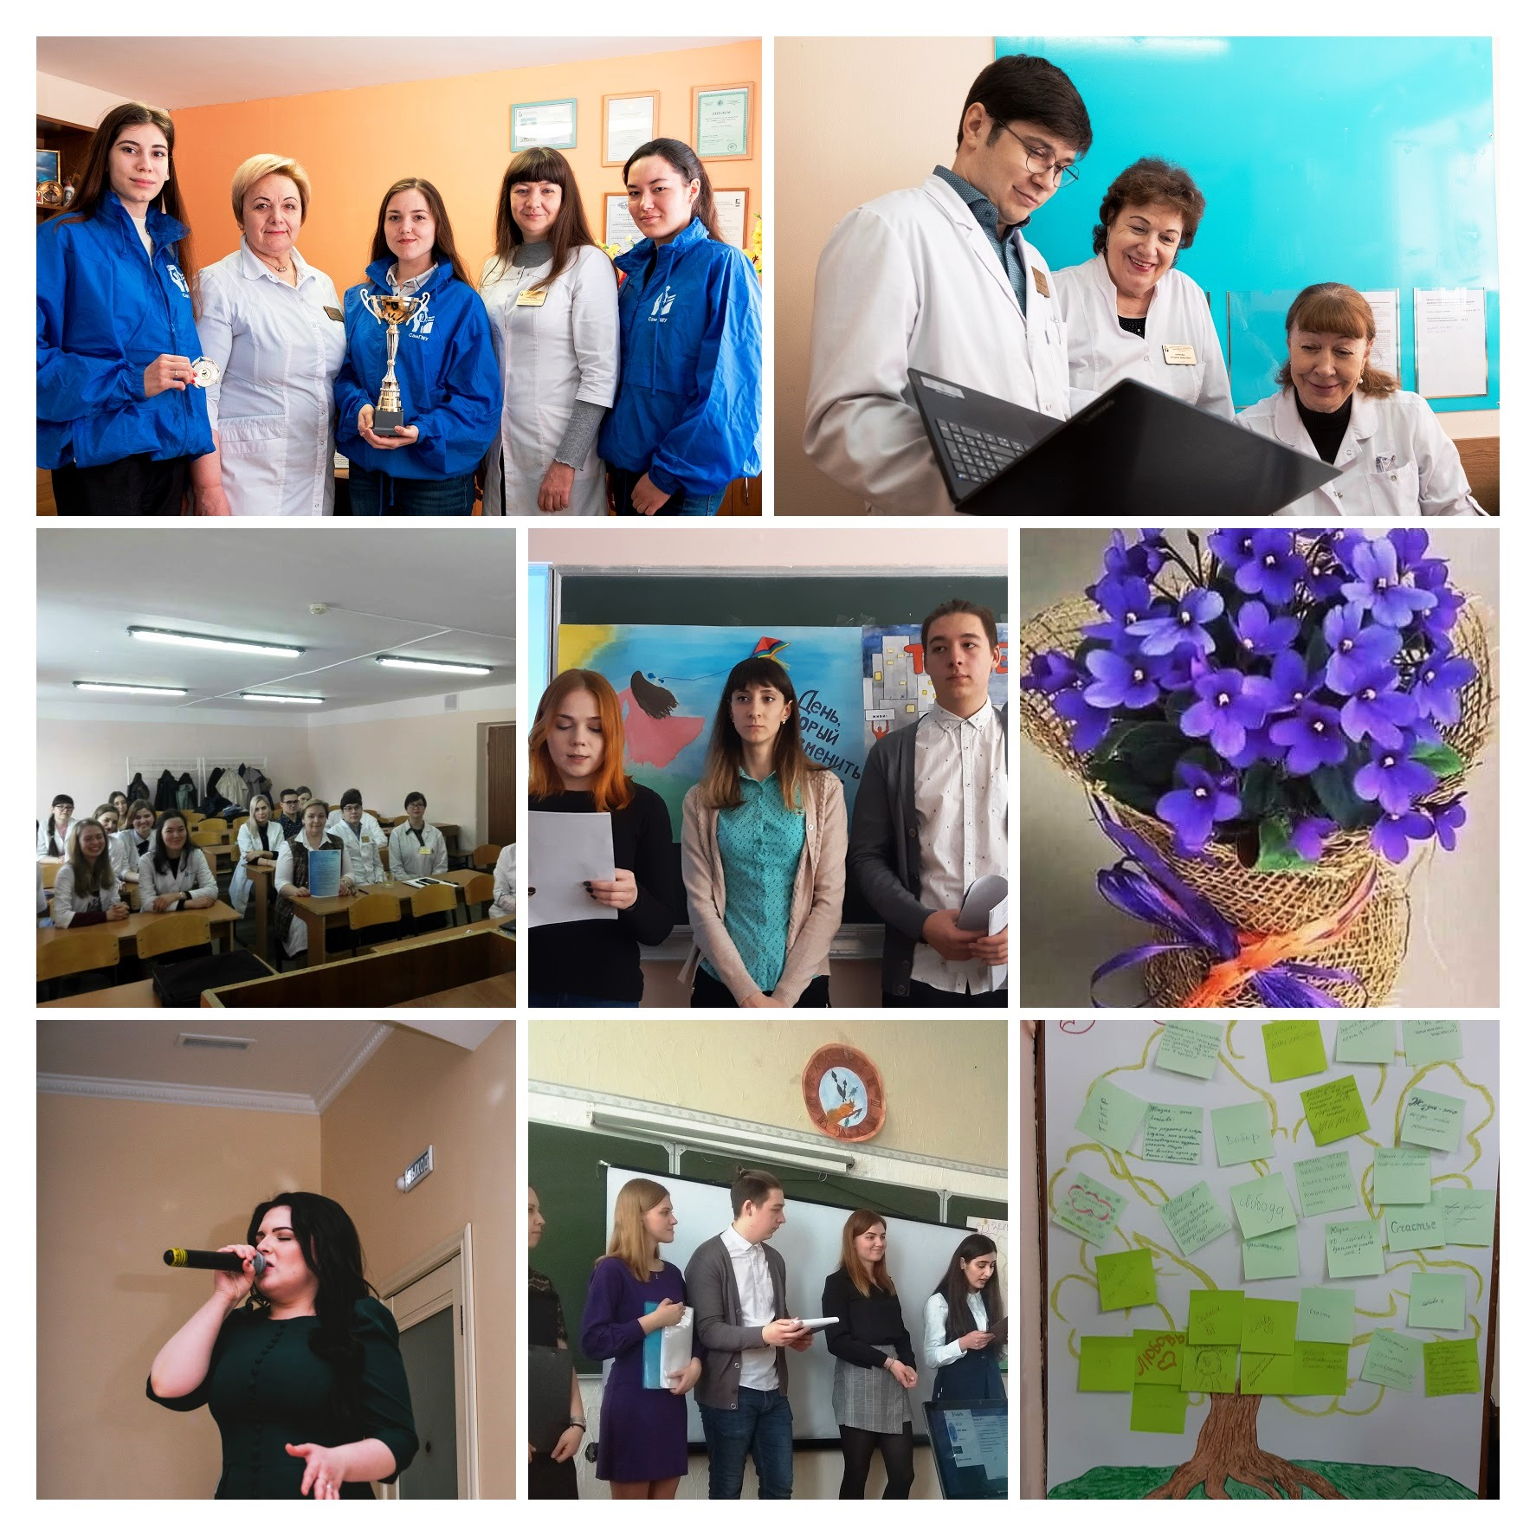

Slide 7
Профориентация
создание эффективной региональной системы осуществления профинформационной и профориентационной работы, профессионального отбора абитуриентов по специальности «Клиническая психология»
вовлечение студентов в исследовательскую деятельность, плохое ресурсное оснащение учебного процесса в психологических программах.

Slide 8
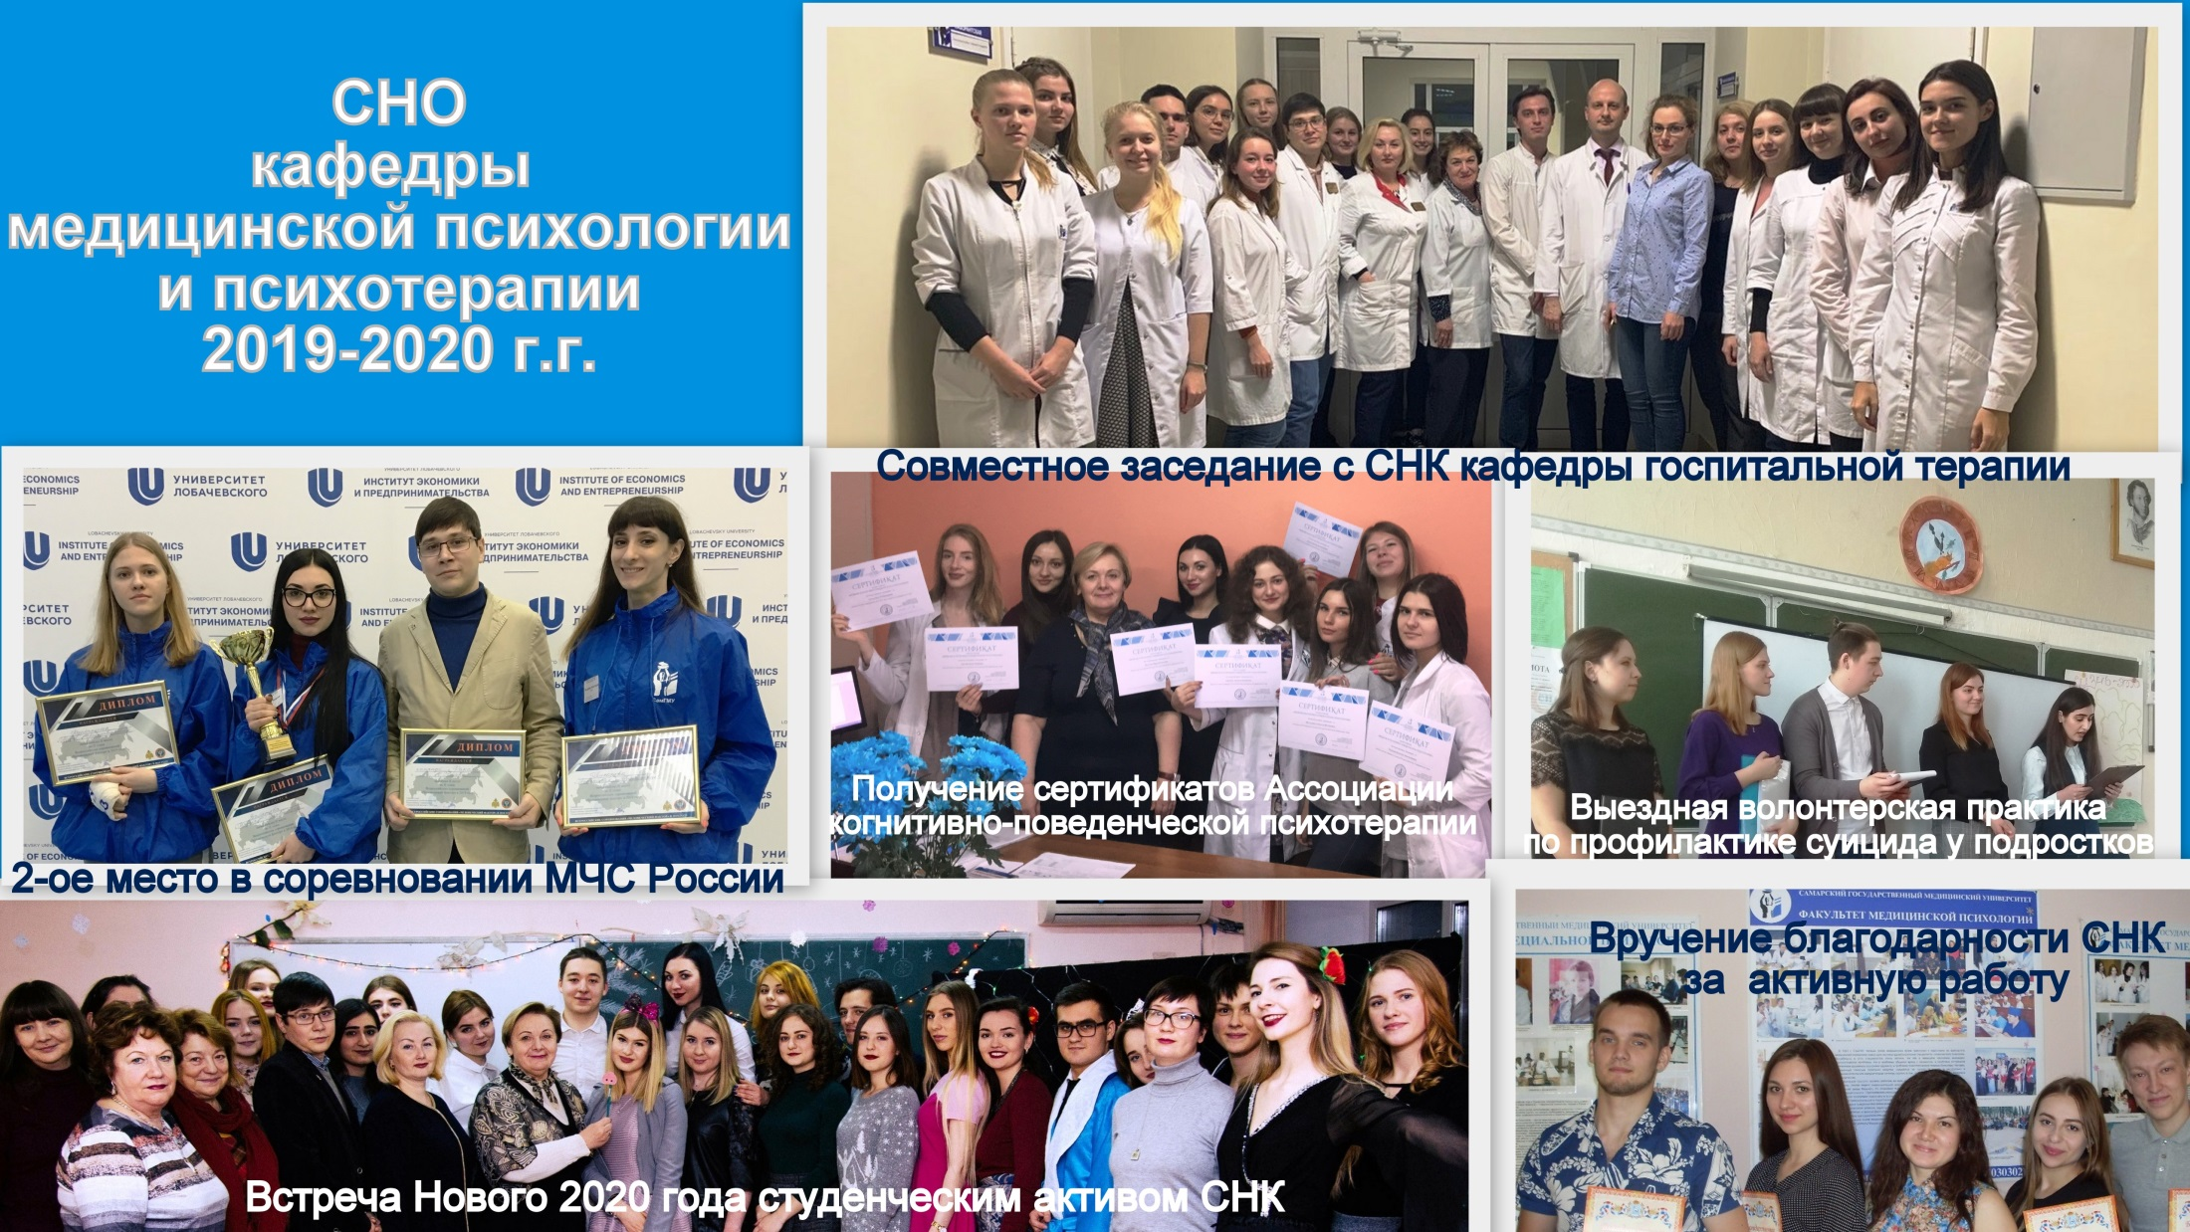

Slide 9
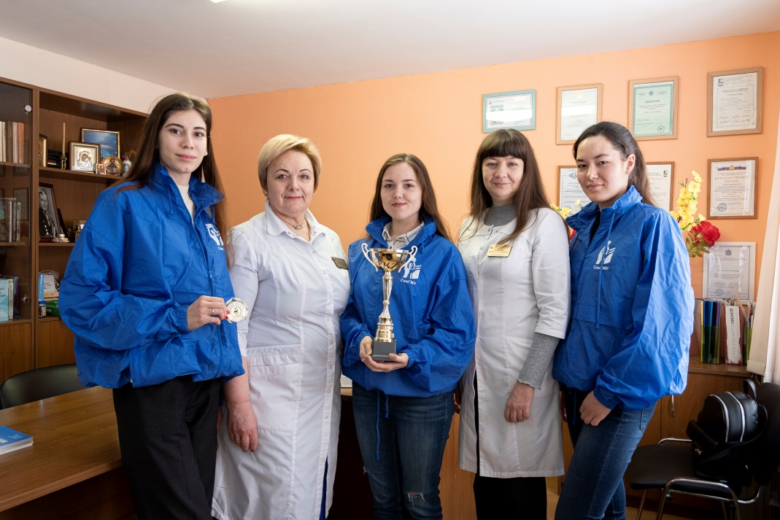
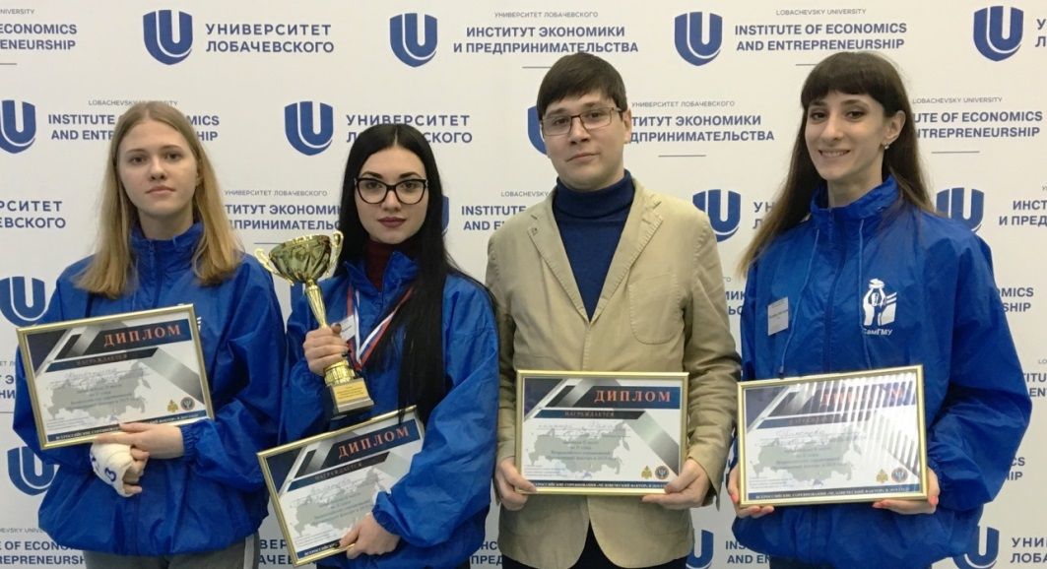
«Человеческий фактор»
Соревнования МЧС 2019-2021г.г.

Slide 10
От молодых специалистов ждут владения ключевыми компетенциями:
готовности к непрерывному самообразованию и модернизации (освоевремениванию) профессиональной квалификации;
умения и навыков делового общения, в том числе сотрудничества, работы в команде;
способности к работе с различными источниками информации (ее поиск, обработка, хранение, воспроизведение);
умения действовать и принимать ответственные решения в нестандартных и неопределенных ситуациях;
способности к критическому мышлению, самоуправлению деятельности;
готовности к эффективному поведению в конкурентной среде в условиях стрессогенных факторов.

Slide 11
ПОВЫШЕНИЕ ПСИХОЛОГИЧЕСКОЙ ГРАМОТНОСТИ НАСЕЛЕНИЯ
ВОЛОНТЕРСКАЯ ДЕЯТЕЛЬНОСТЬ ПСИХОЛОГОВ НАПРАВЛЕНА НА:
предоставление услуг населению по повышению психологической грамотности,
созданию обучающих семинаров и тренингов с целью обучения персонала,
школы осознанного родительства,
цикла передач на местном телевидении.

Slide 12
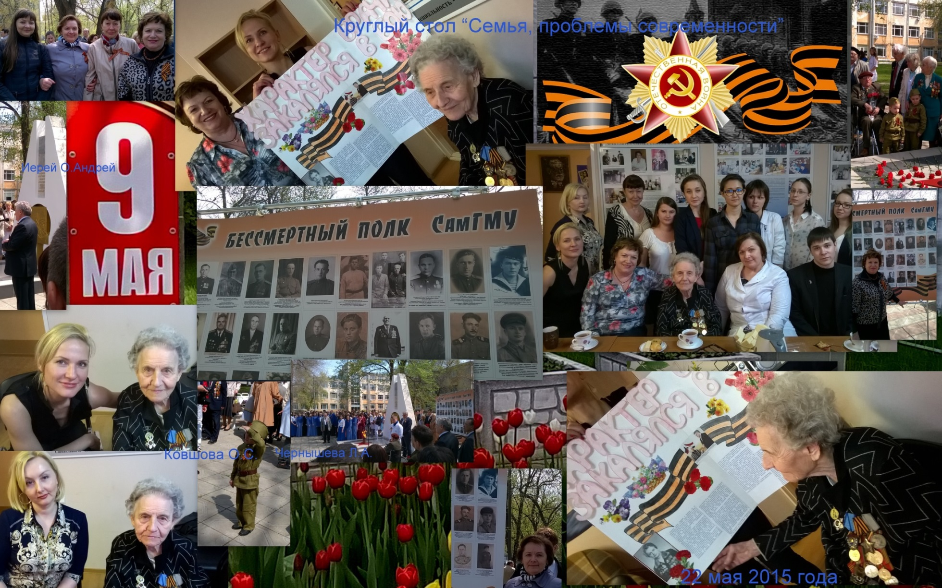
Волонтерская деятельность

Slide 13
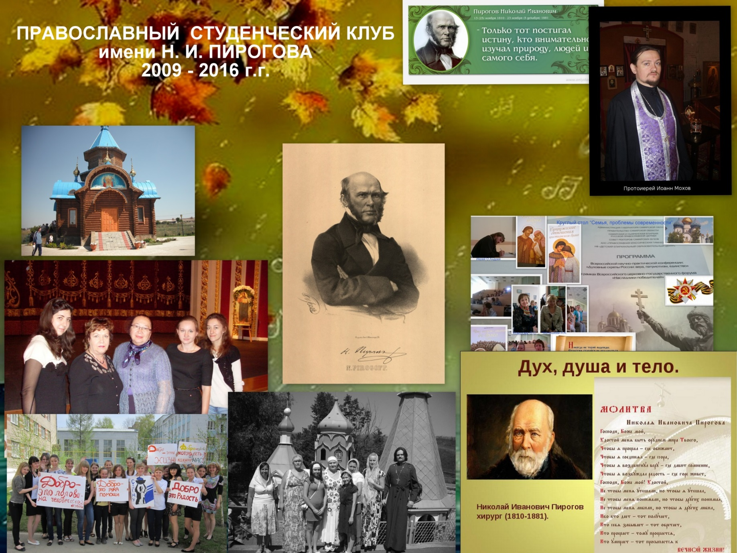

Slide 14
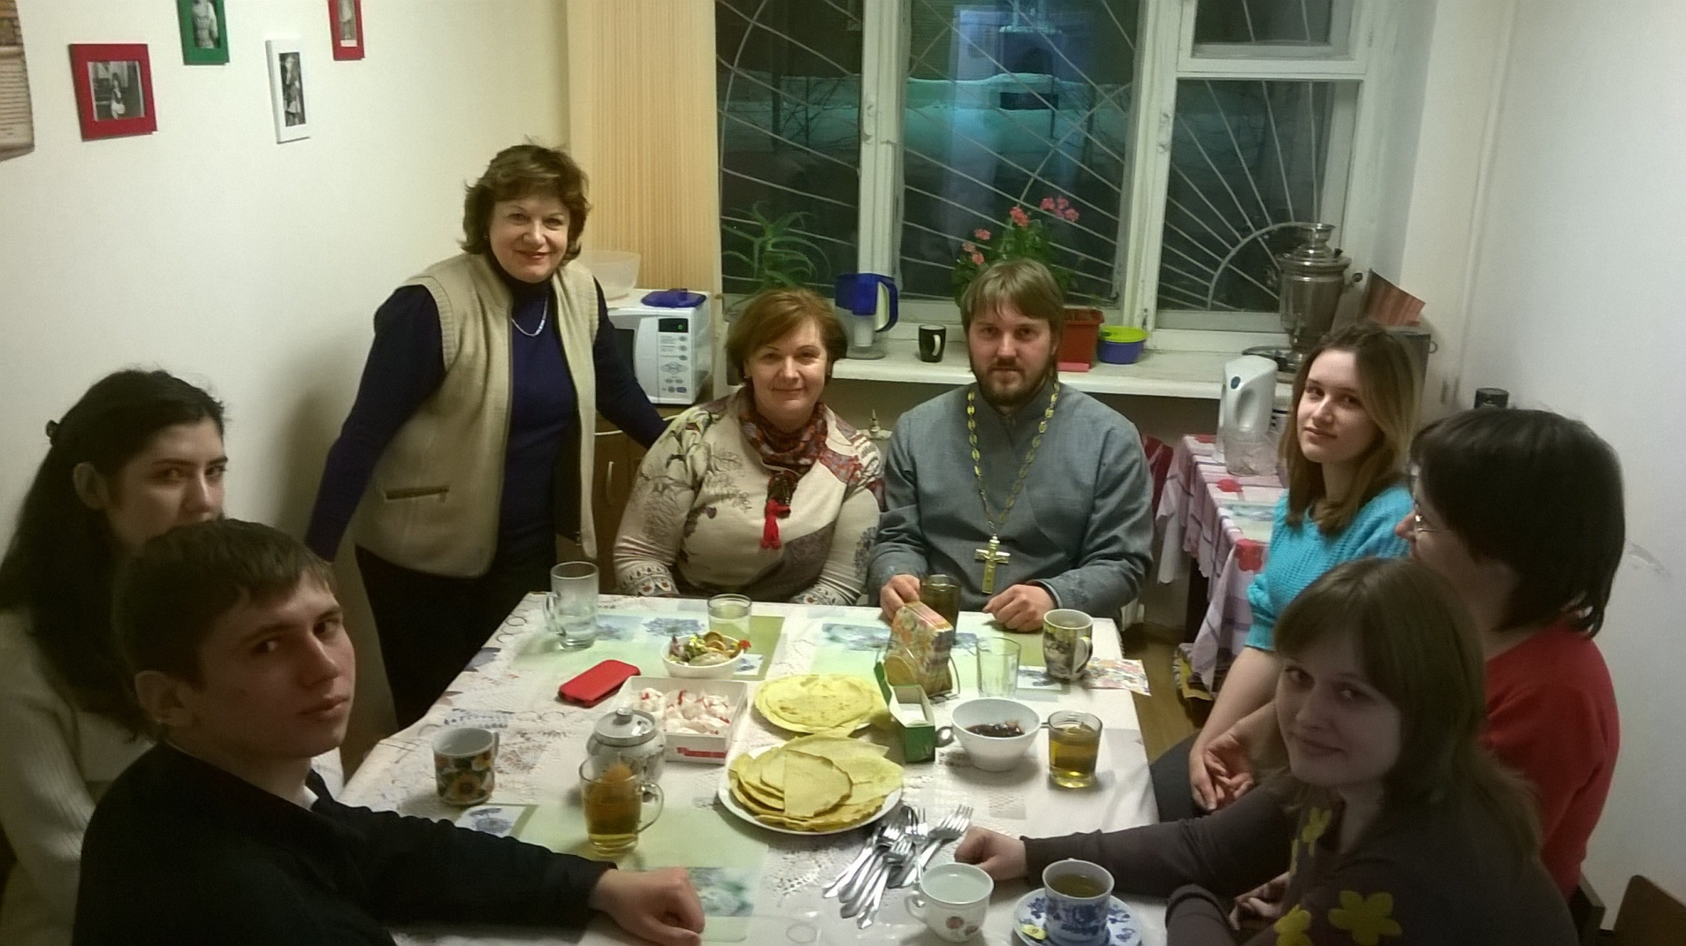
Православный клуб им.Н.И.Пирогова

Slide 15


Slide 16
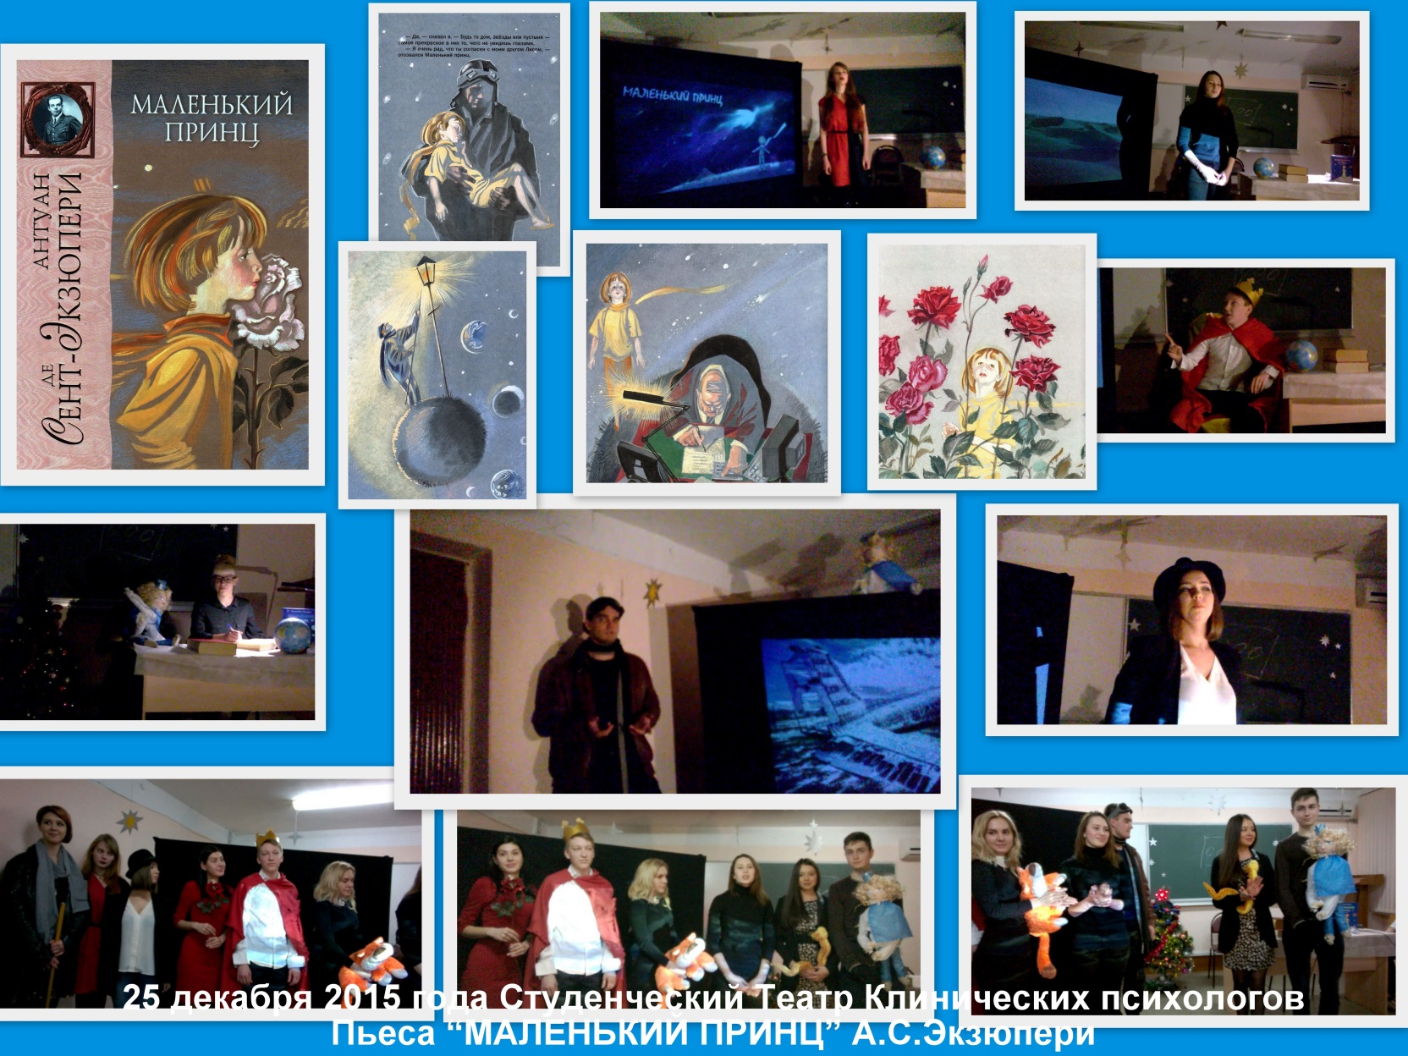
Студенческий театр мениатюр

Slide 17
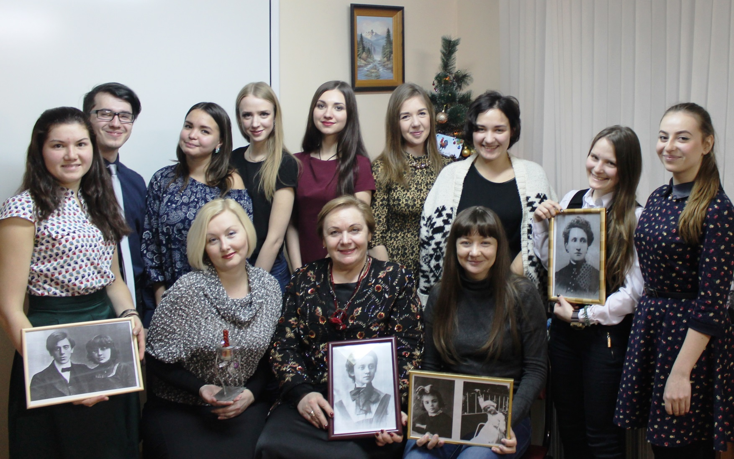
Литературная гостинная
Вечер Марины Цветаевой

Slide 18
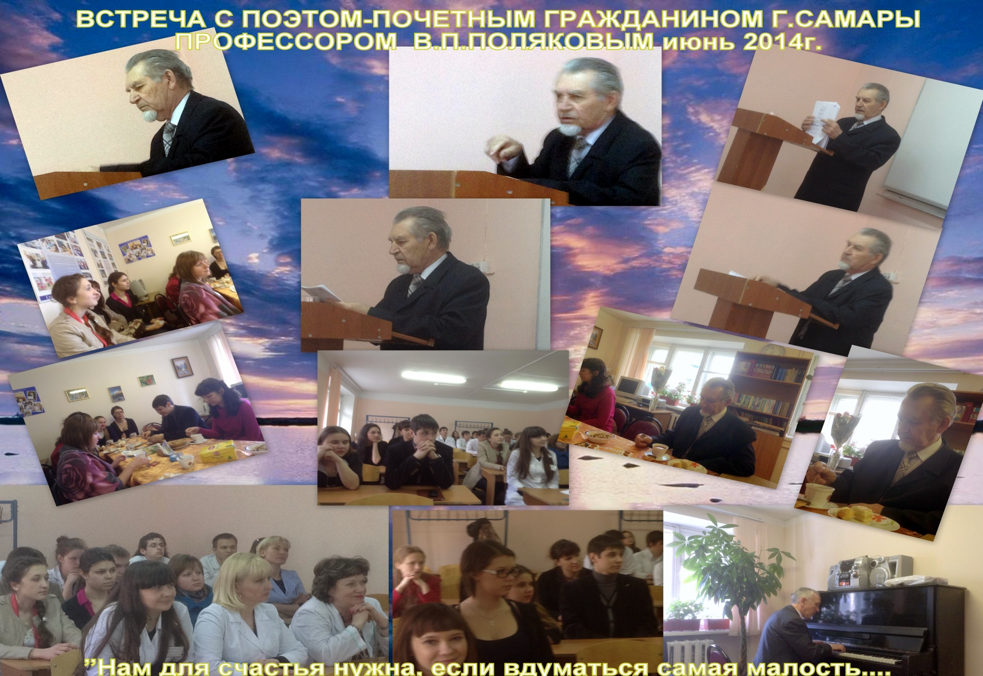
Профессиональная идентификация на практике

Slide 19
Цель и задачи
Цель: выявить факторы социально-психологической дезадаптации личности студентов 1-2 курса обучения.
Задачи исследования:
1. Установить индивидуально-психологические характеристики студентов младших курсов, обучающихся в ВУЗах г. Самары
2. Исследовать особенности социально-психологической адаптации личности студентов.
3. Изучить мотивационно-потребностные характеристики личности студентов.
4. Выявить факторы социально-психологической дезадаптации 3 степени у студентов.
5. Провести групповую когнитивно-поведенческую терапию эмоциональных нарушений у студентов с нарушением социально-психологической адаптации.

Slide 20
Выборка и методы исследования
Выборка исследования: 128 студентов, обучающихся на 1 и 2 курсах ВУЗов г. Самара, средний возраст которых составил 18,24±0,76, из них 25 (20%) юношей и 103 девушки (80%).
Методы исследования:
- Патохарактерологический диагностический опросник личности А.Е. Личко (1983);
- Методика диагностики социально-психологической адаптации К. Роджерса и Р. Даймонд в адаптации А.К. Осницкого (2004);
- Методика диагностики степени удовлетворенности основных потребностей (Метод «Парных сравнений» В.В. Скворцова) (1986);
- Опросник суицидального риска А.Г. Шмелева в модификации Т.Н. Разуваевой (1993);
- Анкета суицидального риска (А. Пералес и соавт., университет им. Святого Маркоса, г. Лима, Перу) (1999);
- Методы математической статистики (коэффициент корреляции Спирмена, t-критерий Стьюдента для независимых выборок, регрессионный анализ).

Slide 21
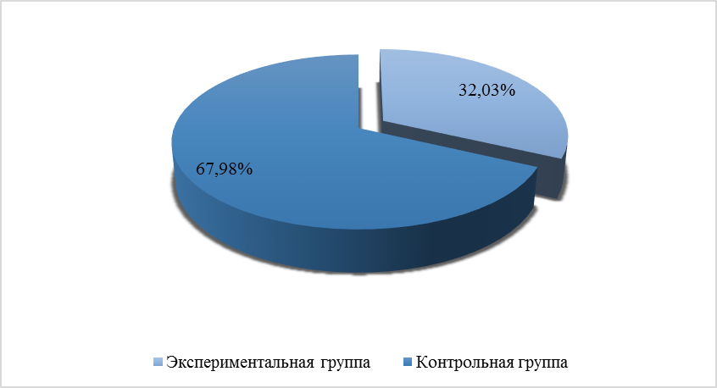
Экспериментальная и контрольная группы
На основе анализа анкеты суицидального риска (Перу) в выборке были выделены экспериментальная подгруппа, в которую вошли 41 (32,03%) человек с суицидальным риском, и контрольная подгруппа, в которую вошли 87 (67,98%) человек, не имеющих суицидального риска.

Slide 22
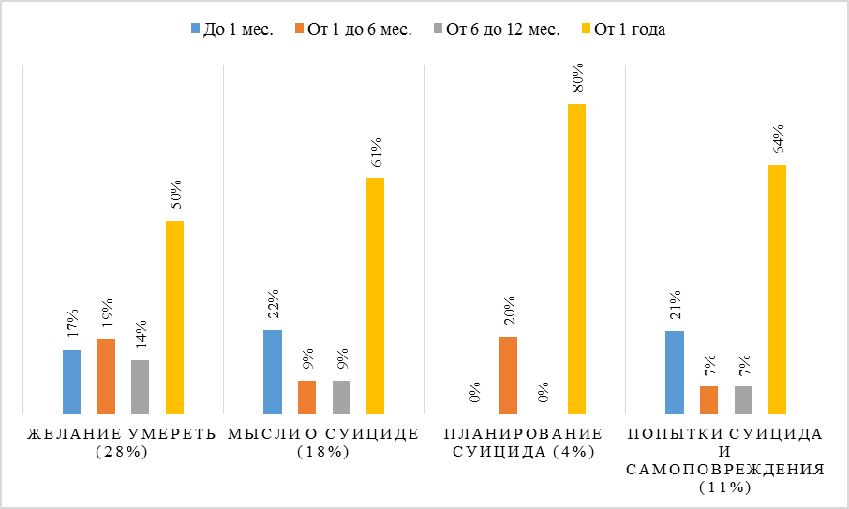
Анализ структурированного интервью
Соотношение признаков суицидального поведения и времени их последнего проявления по анкете суицидального риска

Slide 23
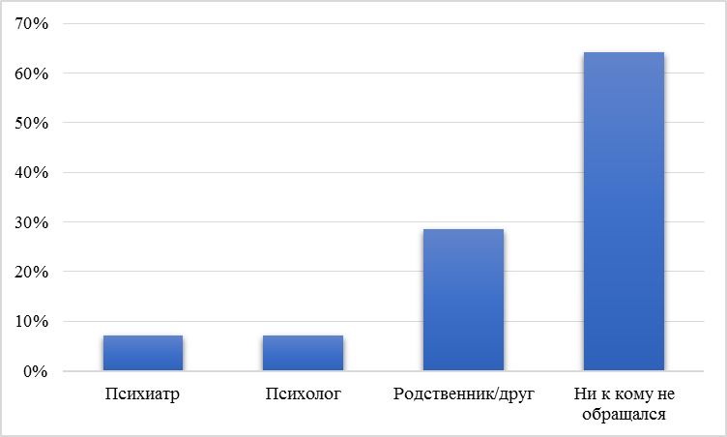
Анализ структурированного интервью

Slide 24
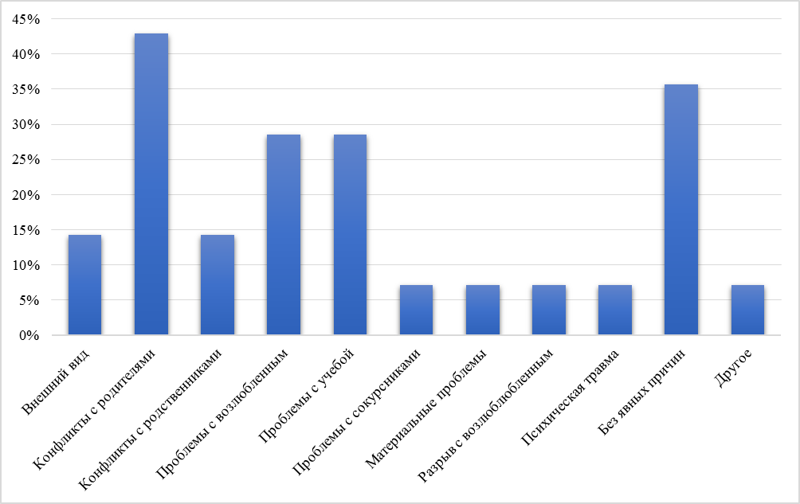
Анализ структурированного интервью
Причины совершения попыток суицида или самоповреждения по анкете суицидального риска

Slide 25
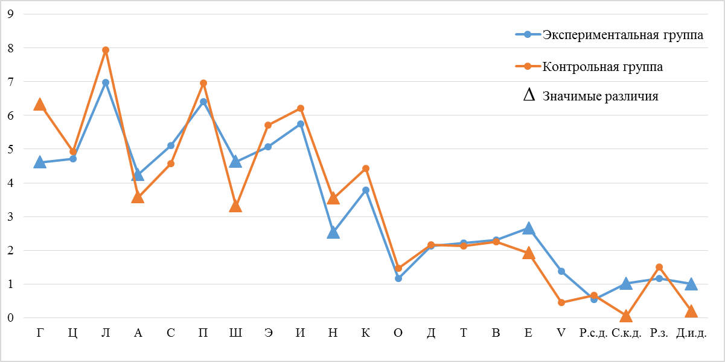
Результаты исследования индивидуально-психологических особенностей
Средние значения по методике «Патохарактерологический диагностический опросник»

Slide 26
Статистические достоверно-значимые психологические показатели (*)

Slide 27
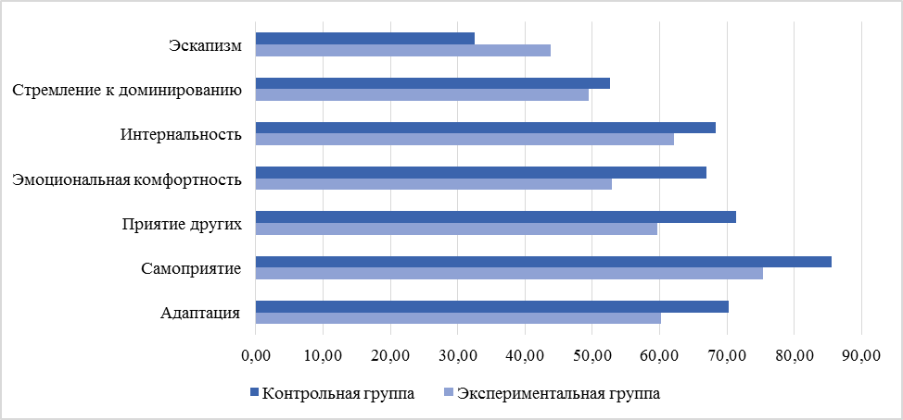
Результаты исследования социально-психологической адаптации
Сравнение средних показателей по методике диагностики социально-психологической адаптации Роджерса-Даймонд в экспериментальной и
контрольной группах

Slide 28
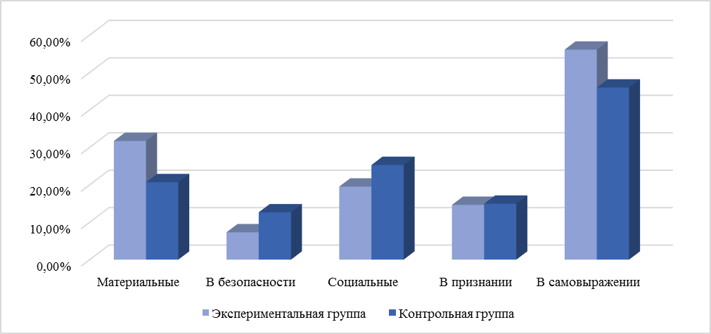
Результаты исследования мотивационно-потребностной сферы
Сравнение результатов по методике парных сравнений Скворцова в экспериментальной и контрольной группах

Slide 29
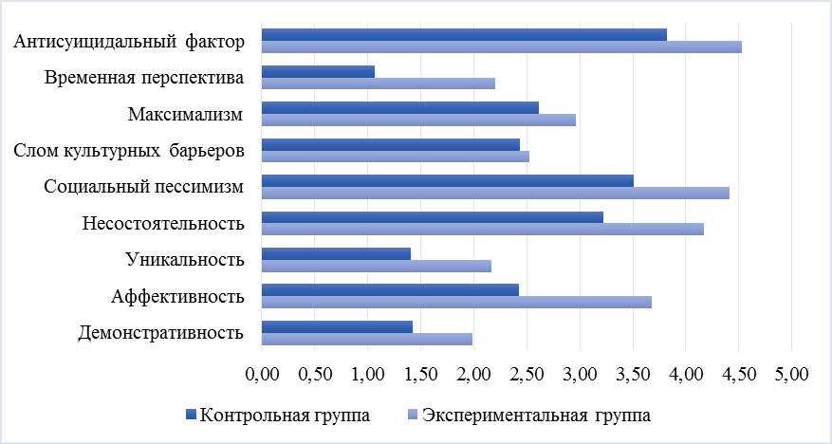
Результаты исследования факторов суицидального риска
Сравнение средних показателей по опроснику суицидального риска (модификация Разуваевой) в экспериментальной и контрольной группах

Slide 30
Результаты регрессионного анализа
Результаты регрессионного анализа: получена математическая модель, позволяющая рассматривать три основных фактора в качестве предикторов риска суицидального поведения (ПСР), с достоверностью 85%:
снижение уровня социально-психологической адаптации (А), высокие показатели эскапизма (Э),высокие показатели гипотимии (Д).
ПСР = -0,294 А + 0,084 Э + 0,552 Д + 30,666
Рассчитанное по формуле значение сравнивается с нормативным:
10 – низкий уровень;
20 – средний уровень;
30 – высокий уровень.

Slide 31

На основе регрессионного анализа построен
Проект по экспресс-диагностике степени социально-психологической адаптации
Введите своё имя (псевдоним):
Ваш возраст: (выпадающий список)
Ваш пол: (радиокнопки М Ж)
Понятие «социально-психологическая адаптация» подразумевает приспособленность человека к гармоничной жизнедеятельности в обществе, которая объединяет необходимость соответствовать требованиям социума и собственные потребности, мотивы, интересы. Социально-психологическая адаптация характеризуется осознанием необходимости для личности постепенных изменений отношений с социальной средой через овладение новыми способами поведения, а также становлением новых приспособительных механизмов, ориентированных на гармонизацию отношения личности со средой. Уровень социально-психологической адаптации тесно ввязан с психологическими характеристиками личности и особенностями ее поведения
Вам будут предложены утверждения, укажите Ваше согласие или несогласие с каждым из них:

Slide 32
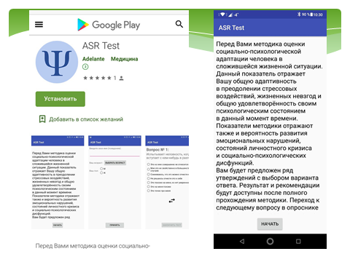

Slide 33
РЕЗУЛЬТАТ ЭКСПРЕСС-ДИАГНОСТИКИ:
У вас обнаружена высокая социально-психологическая дездаптация (4 из 5 баллов).
Вам необходимо срочно обратиться к специалисту (медицинскому психологу, психотерапевту).
Вам обязательно помогут!
Квалифицированные сотрудники нашего отделения могут принять Вас уже завтра с 9:00, звоните по тел. 87456348658 и записывайтесь. Список наших сотрудников представлен в разделе «КЛИНИКИ».
Также Вы можете ознакомиться с некоторыми рекомендациями, которые мы для Вас подобрали по ссылке.

Slide 34

Программа психологической коррекции и ПСИХОТЕРАПИИ ЭМОЦИОНАЛЬНЫХ НАРУШЕНИЙ в молодежной среде
Цель программы: повышение уровня социально-психологической адаптации лиц молодого возраста
Задачи программы:
Расширение зоны самоосознания и повышение уровня самоприятия;
Развитие навыков коммуникации и выхода из конфликтных ситуаций;
Анализ и коррекция семейных дезадаптивных установок;
Снятие негативного эмоционального состояния;
Актуализация внутренних психических ресурсов;
Обучение навыкам психосаморегуляции.
Данная программа составлена для студентов с эмоциональными нарушениями и суицидальным риском, обучающихся на 1 и 2 курсах ВУЗа, не имеющих психической патологии.
Программа рассчитана на 7 встреч. Форма проведения – групповая. Одна встреча длится 60-80 минут в зависимости от эмоционального состояния и активности группы.

Slide 35

Работа проводится в рамках интегративного психотерапевтического подхода
ИСПОЛЬЗОВАНИЕ КОГНИТИВНО-ПОВЕДЕНЧЕСКИХ МЕТОДОВ,
ТЕХНИК РЕЛАКСАЦИИ И ВИЗУАЛИЗАЦИИ,
АРТ-ТЕРАПИИ И ТЕЛЕСНО-ОРИЕНТИРОВАННОЙ ТЕРАПИИ.
Методической основой при проведении данной программы выступает гуманистическое отношение к пациентам с уважением их свободы, а также эмпатическое понимание, поощрение искренности и открытости в выражении чувств.
Каждое занятие состоит из трех блоков.
Первый блок включает в себя создание мотивации к предстоящей работе, создание атмосферы безусловного принятия и одобрения, возбуждение психической активности участников группы.
Второй блок состоит из упражнений и техник, направленных на улучшение эмоционального состояния, актуализацию внутренних ресурсов, обучение навыкам общения, осознание истоков проблемы, развитие самопонимания и самоприятия.
Третий блок направлен на снятие психоэмоционального напряжения с помощью техник релаксации и визуализации.

Slide 36

МИШЕНИ КОГНИТИВНО-ПОВЕДЕНЧЕСКОЙ ТЕРАПИИ
Влияние на все уровни психической деятельности человека
Восприятие (негативное восприятие себя и своего тела)
Мышление (установки в отношении себя и своей внешности, своего поведения)
Эмоции (неумение регулировать исфункциональные эмоции ( чувство вины, страх, тревога, печаль, стыд и другие)
Физиологические процессы ( болезненные вегетативные и висцеральные реакции)
Поведение (не умение планировать и реализовывать свои действия)

Slide 37
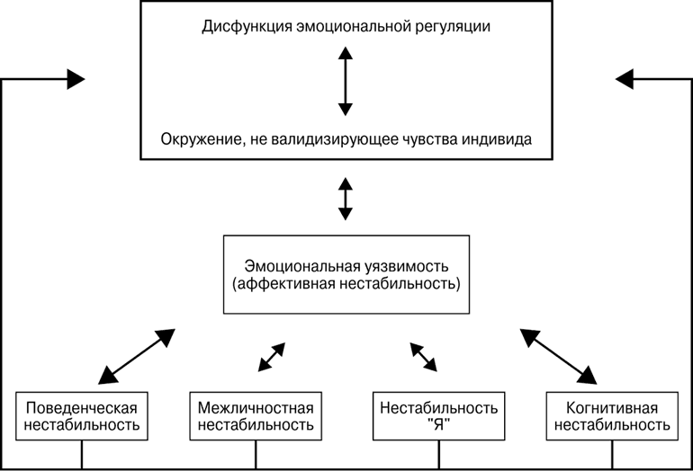

Slide 38

Личностный рост, профессиональное самоопределение, социальная компетентность

Slide 39
ГРУППОВАЯ КОГНИТИВНО-ПОВЕДЕНЧЕСКАЯ ТЕРАПИЯ
Цель – формирование альтернативных путей овладения ситуацией, формирование способности к осознанию сущности и последствий собственного поведения, ответственности, правильных установок и привычек
Актуализация способностей к самоизменению
Релаксационный тренинг
Подкрепление позитивных позиций
Когнитивные стратегии
Формирование настойчивости
Оптимизация социального взаимодействия

Slide 40

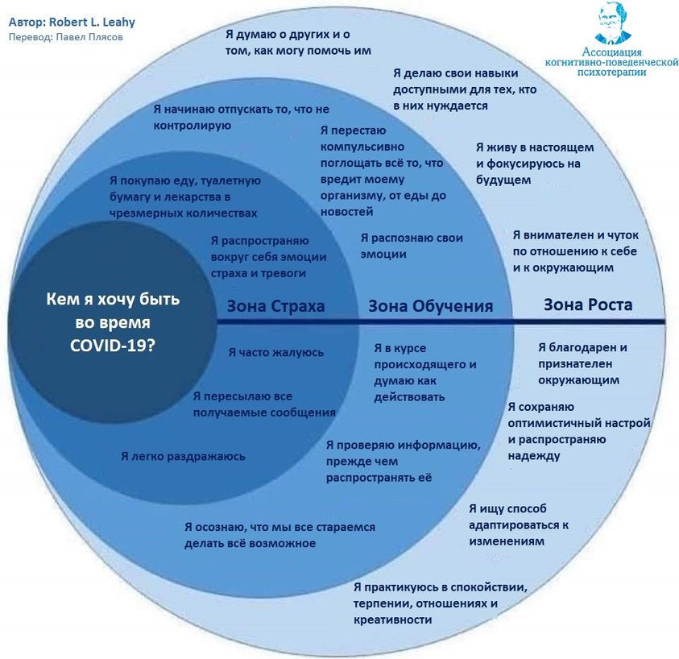

Slide 41
ВЫВОДЫ
По результатам анализа структурированного интервью, было выявлено наличие антивитальных переживаний у 28,13% обследуемых, суицидальных мыслей – у 17,97%, суицидальных планов – у 3,91%, самоповреждающего поведения – у 10,94%. При этом 64,29% не обращались ни к кому за помощью. 28,57% обследуемых, имеющих самоповреждающее поведение в анамнезе, указывают на вероятность повторной попытки самоповреждения.
Исследование показало, что основными факторами нарушения социально-психологической дезадаптации 3 степени в молодежной среде являются демонтративность, аффективность, социальный пессимизм, нарушение временной перспективы. Дополнительными факторами суицидального риска являются гипотимия, тревожность, отклоняющееся поведение, а также склонность к злоупотреблению психоактивными веществами.

Slide 42

ВЫВОДЫ
Исследование индивидуально-психологических характеристик показало, что молодым людям с социально-психологической дезадаптацией 3 степени свойственны: повышенная реакция эмансипации, склонность к депрессии, истинная суицидальная направленность.
У молодых людей с с социально-психологической дезадаптацией 3 степени отмечается снижение уровня социально-психологической адаптации, самопринятия, приятия других, эмоциональной комфортности, интернальности и высокие показатели эскапизма.
На основе регрессионной модели создана и апробируется компьютерная программа экспресс-диагностики достоверно значимых факторов социально-психологической дезадаптации 3 степени : снижения уровня социально-психологической адаптации, повышения показателей эскапизма, повышения показателей гипотимии (ПСР = -0,294 А + 0,084 Э + 0,552 Д + 30,666 ).
Эффективно проведена Программа психологической коррекции и интегративной психотерапии повышения уровня социально-психологической адаптации у молодых людей с риском суицидального поведения

Slide 43

РЕЗЮМЕ
Организация деятельности психологической службы вуза является целостным процессом, соответствующим экономическим особенностям современного общества и ценностными ориентациям в сфере образования

Slide 44

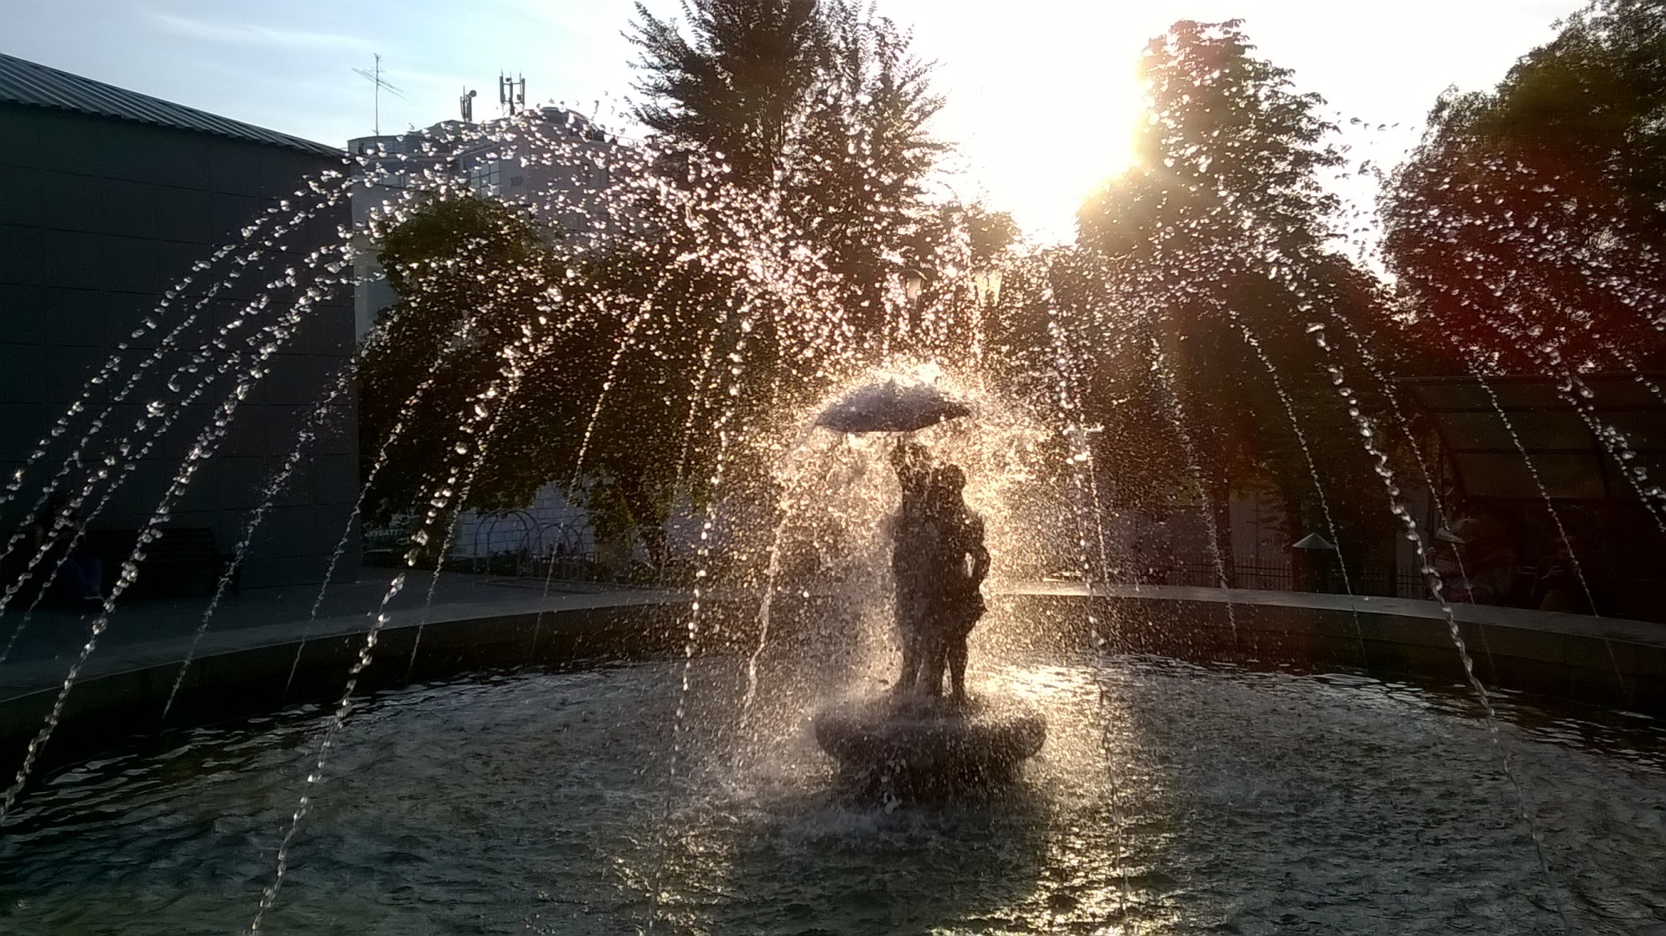
Спасибо за внимание!

